Slide 1

우분투 리눅스 실습 11주차
13장 – DB서버와 웹 서버

Slide 2
실습 조교
김유진
- 010 7550 0882
- lakeeye1220@gmail.com
허서훈
- 010 2030 5889
- sh931123@gmail.com
연구실 : 513호
- 문의 사항은 문자 또는 email

Slide 3
유의 사항
이론 수업 후에, 책에 있는 예제를 직접 따라 해보는 것이 좋습니다.
실습을 먼저 완료한 학생은 실습실을 나가거나, 자신의 자리에서 다른 공부를 하시길 바랍니다.
실습을 완료한 친구는 다른 친구들에게 논리적인 오류의 힌트를 주는 것은 괜찮지만 코드 대부분을 알려주는 경우에 두 사람 모두 감점조치를 취하겠습니다.
제출한 실습 파일의 코드가 다른 사람과 동일 할 시, 감점 조치를 취하겠습니다.

Slide 4
실습 제출 방식
실습 시간 내에 검사를 받지 못한 경우
제출 파일
- 실습 코드 캡처 (파일 저장 : n번 코드)
- 각 실습 문제에 대한 결과 캡처 (캡처 파일 저장 : n번 결과)
메일 제목 & 파일 제목
- [리눅스]n주차_학번_이름
제출 기한
- 실습이 이루어진 주의 토요일 자정 까지 (AM 12:00)

Slide 5
준비 사항
리눅스 사용자
- 사용자 계정 : user1
- 사용자 비밀번호 : ubuntu1

Slide 6
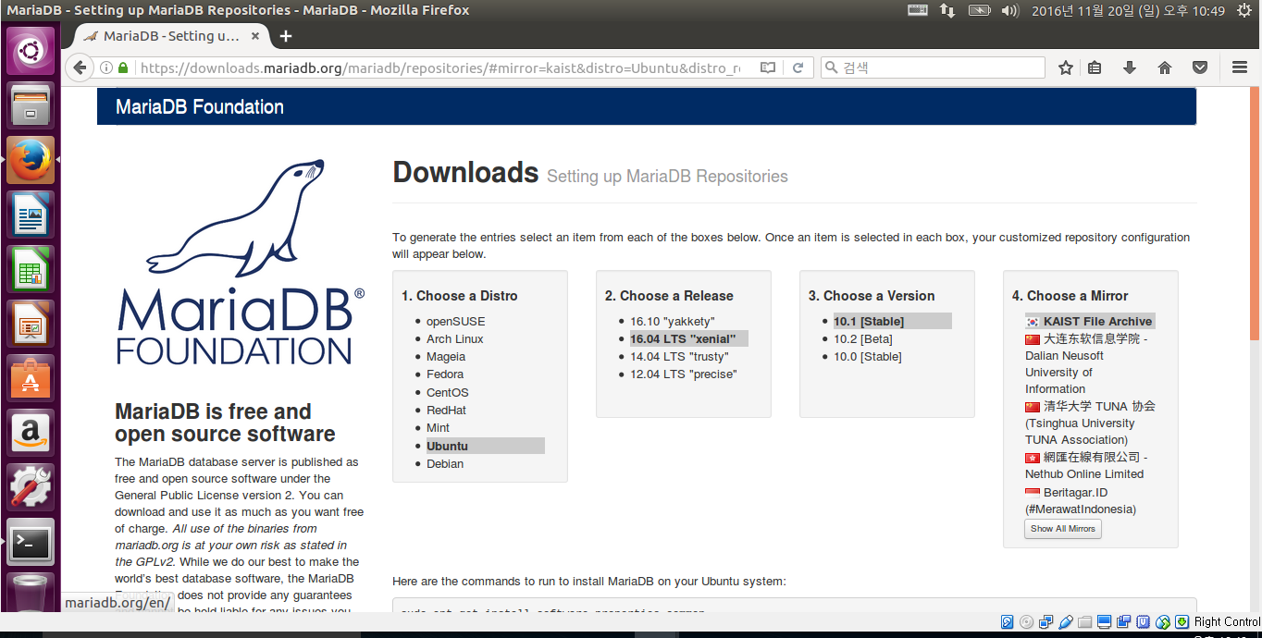
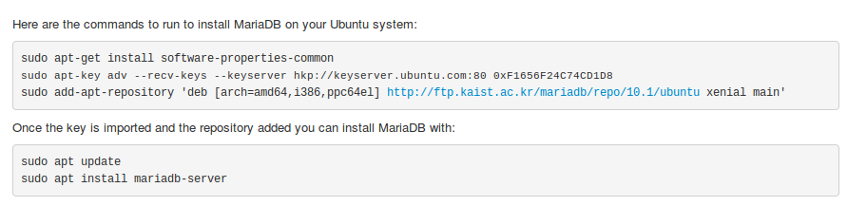
Maria DB 설치(1/3)
마리아 DB 다운로드 사이트
- http://downloads.mariadb.org/mariadb/repositories/
- 위의 사이트에 들어가서 아래와 같이 클릭하고, 터미널에 아래를 그대로 쓰시오.
자신의 우분투 버전
다음 ppt에 크게 캡쳐 해놓았음.

Slide 7
Maria DB 설치(2/3)

Slide 8
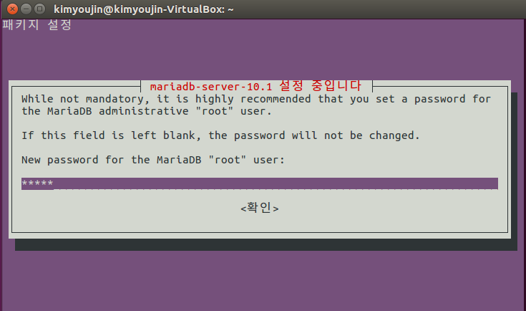
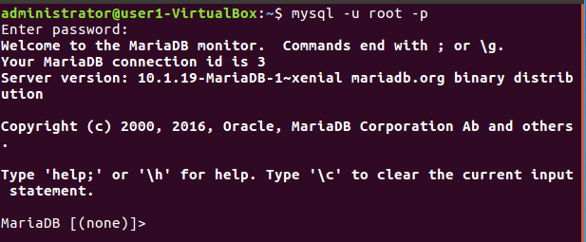
Maria DB 설치(3/3)
비밀번호 : maria

Slide 9
실습 문제
1번 문제 (1/2)
- maria DB 설치
- order_db 데이터 베이스를 생성하시오.
- 다음과 같은 student , book 테이블을 생성하시오. (표의 검정색 글씨 : 기본 키)
- 짝수 학번 : 자신의 이름과 자신이 구매한 책의 이름을 출력하시오.
- 홀수 학번 : 가격이 10000원인 책을 구매한 사람의 이름과 BOOK_ID를 출력하시오.
ST_ID | ST_NAME | BOOK_ID
자신의 학번 | 자신의 이름 | 3
201411111 | 김유진 | 1
201622222 | 허서훈 | 2
BOOK_ID | BOOK_NAME | BOOK_PRICE
1 | 자바 프로그래밍 | 10000
2 | 우분투 리눅스 | 7000
3 | 논리 회로 | 13000
<student>
<book>

Slide 10
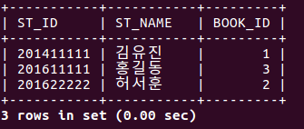
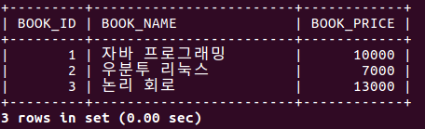
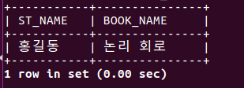
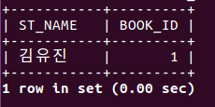
실습 문제
1번 문제 table (2/2)
1번문제 결과
<짝수 학번>
<홀수 학번>

Slide 11
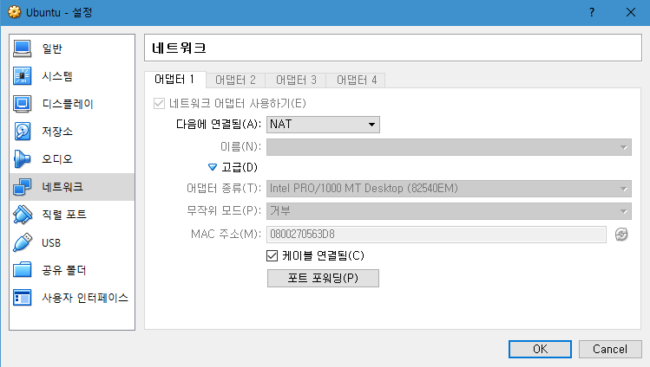
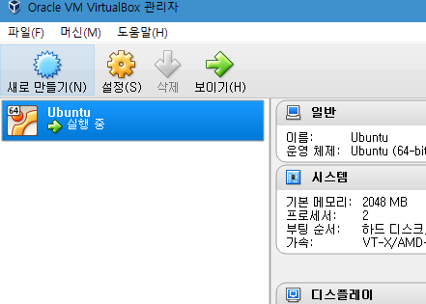
아파치 설치하기 (1/2)
실습진행
- 아파치 설치 하기 : sudo apt-get install apache2
- 웹에서 리눅스의 웹 서버에 접속 하기 위해선 “포트 포워딩”이 필요함.
- 포트 포워딩 설정

Slide 12
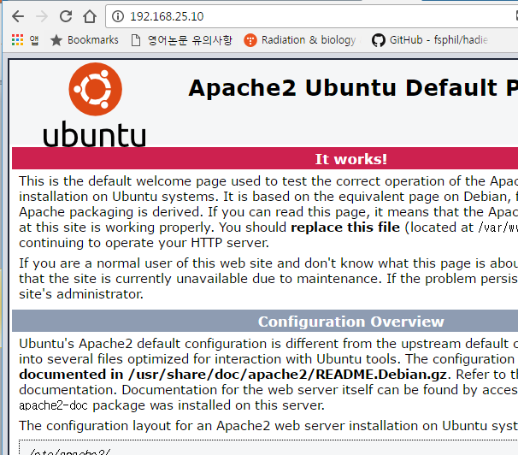
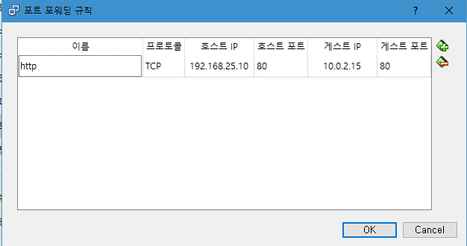
아파치 설치하기 (2/2)
자신의 컴퓨터 IP
자신의 리눅스 IP
실습진행
자신의 컴퓨터 IP
웹 포트인 80으로 지정
<윈도우에서 리눅스 웹 서버 접근 성공 화면>

Slide 13
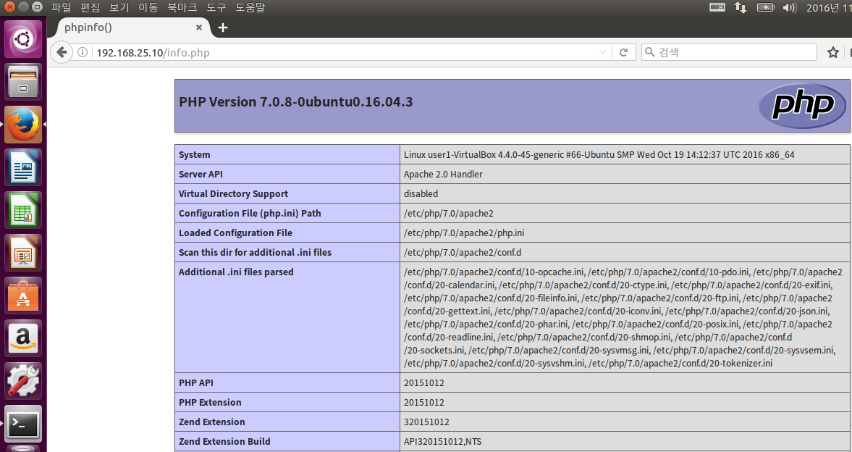

PHP 7.0 설치하기
PHP - apache 연동 모듈,mySQL 설치 후 아파치 서버 새로 시작
- sudo apt-get install php7.0 libapache2-mod-php7.0
- sudo apt-get install php7.0-mysql
- sudo service apache2 restart
- /var/www/html 디렉터리로 이동 한 후 vi를 이용하여 info.php 파일 생성
- 다음 내용을 info.php 파일에 추가
- 웹 페이지로 자신의 host IP/info.php 로 들어가기

Slide 14
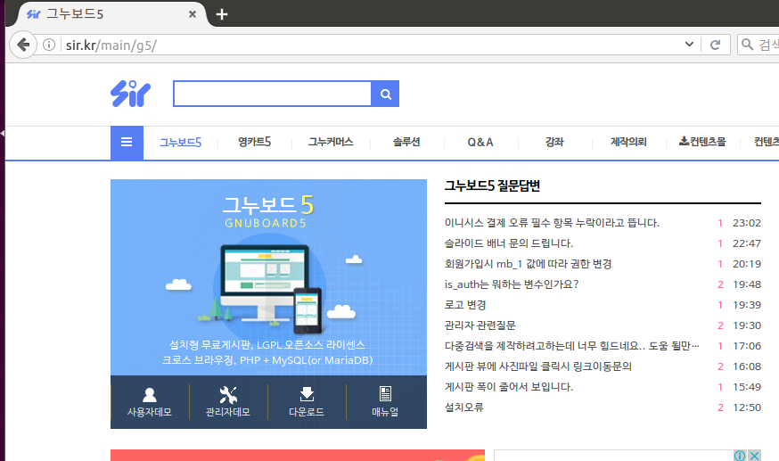
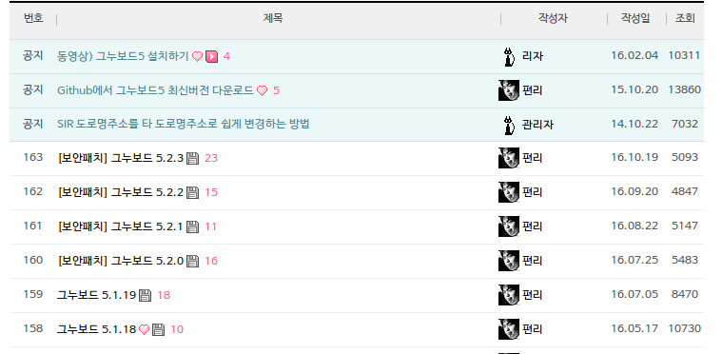
게시판 설치 하기 (1/8)
리눅스에서 웹 브라우저 실행 후 sir.co.kr에 접속
- 그누보드 5 클릭 후 다운로드

Slide 15
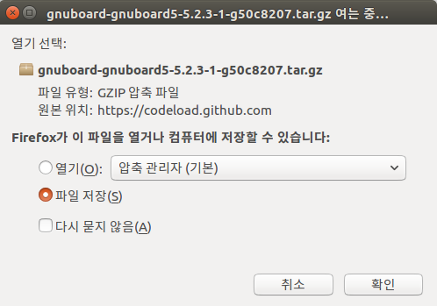
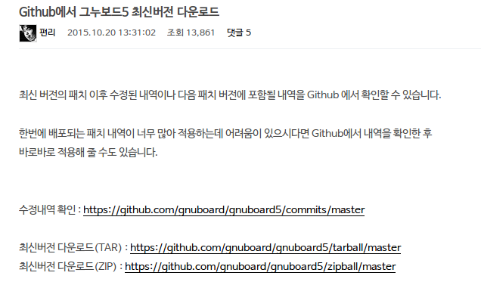
게시판 설치 하기 (2/8)

Slide 16
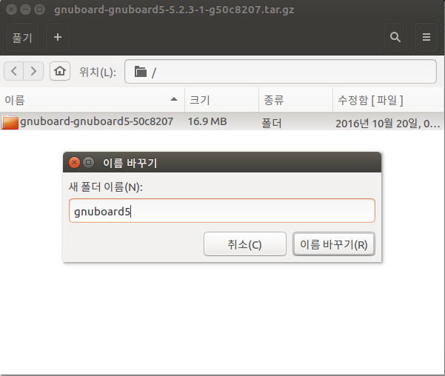
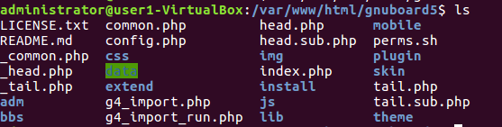
게시판 설치 하기 (3/8)
내려 받은 파일 /var/www/html로 복사
- ~user1/다운로드 파일에 gnuboard-gnuboard5-50c8207가 내려 받아져 있는 상태이다.
- 압축파일 더블클릭 후 오른쪽 마우스를 클릭하여 폴더의 이름을 gnuboard5로 바꾸어준다.
- 이 파일을 /var/www/html 디렉터리로 복사 해 온 뒤 압축을 푼다.
: sudo tar xvzf 자신이 다운로드받은 파일 (.tar.gz 압축 파일)
- 바꾼 이름의 디렉터리 (gnuboard5) 가 자동으로 생성되며 그곳에 압축이 풀린다.

Slide 17
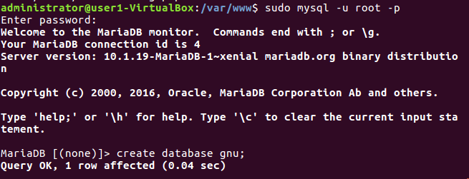
게시판 설치 하기 (4/8)
그누보드가 사용할 데이터베이스(DB)구축 후에 일반사용자에게 해당 DB에 대한 권한을 부여한다.
비밀번호
Local host user

Slide 18
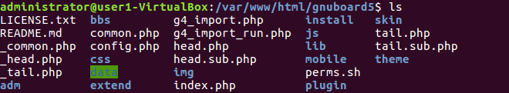
게시판 설치 하기 (5/8)
data 디렉터리 생성
- /var/www/html/gnuboard5 디렉터리에 data 디렉터리를 생성한다.
- 생성한 디렉터리의 권한을 숫자모드 707로 바꾸어 준다.

Slide 19
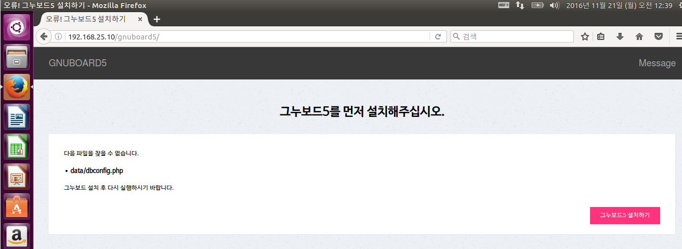
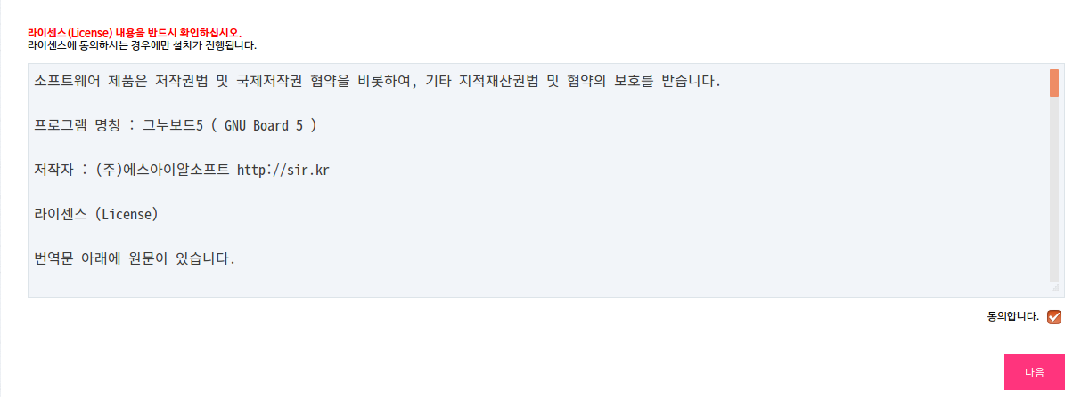
게시판 설치 하기 (6/8)
호스트 IP/gnuboard5로 접속

Slide 20
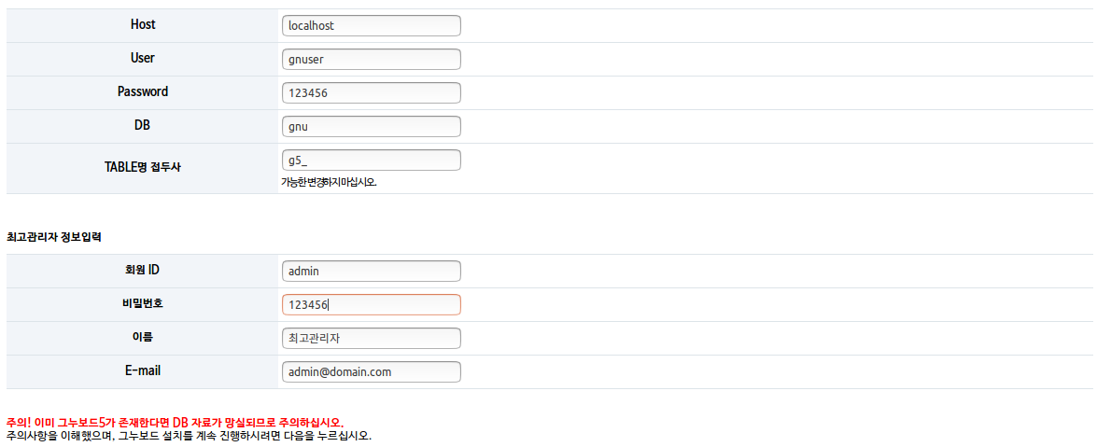

게시판 설치 하기 (7/8)
아래와 같이 정보를 입력하시오.

Slide 21
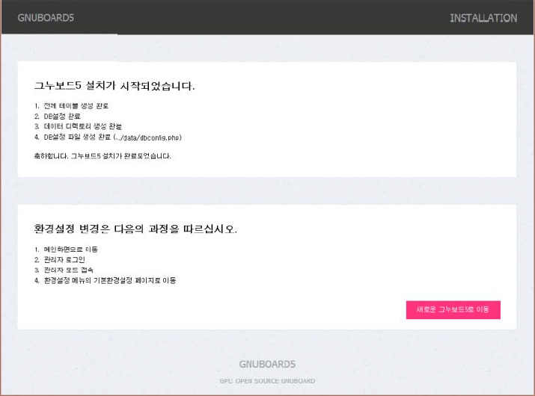
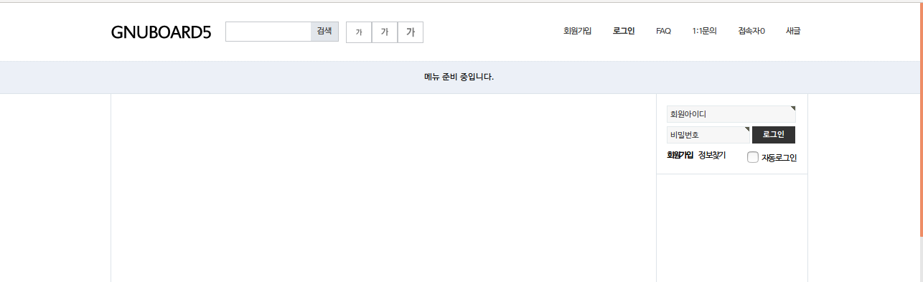
게시판 설치 하기 (8/8)
그누보드 설치 성공시 화면

Slide 22
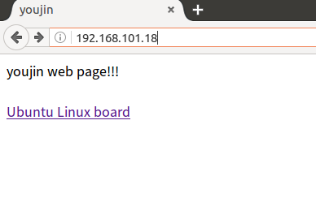
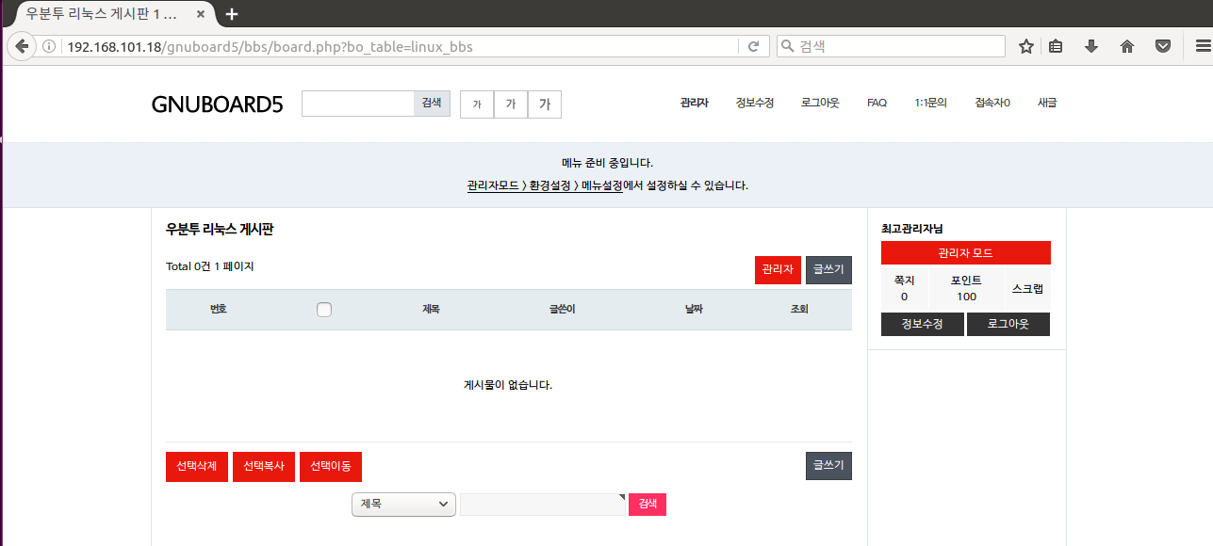
실습 문제
2번 문제
- /var/www/html 디렉터리로 이동
- cp 명령어를 이용해 index.html을 copy_index.html로 복사 (원본 파일 백업 작업)
- index.html 문서 수정하여 자신의 웹 페이지를 만드시오. (책 683쪽부터 참고)
- ㄴㅇㅇㅇㅇㅇ
본인 IP 주소
링크를 누르면 우분투 리눅스 게시판과 연결되야함

Slide 23
수고하셨습니다.

